Slide 1

AUCTION VER2.0 ACORN ACADEMY TEAM CTO 박윤하, 서정효, 서종원, 신관용 발표자: 배재현

Slide 2
오늘의 메뉴
1) 프로젝트 개요
2) 계획 및 설계
3) 화면구조
4) 시연
5) 핵심코드

Slide 3

경매란..
어떠한 제품에 대해서
다른 사람과의 가격경쟁을 통해 가장 높은 가격을 책정한 자에게 파는 일.

Slide 4

Why not Auction?!
거품가격
판매자신용

Slide 5










개발환경

Slide 6
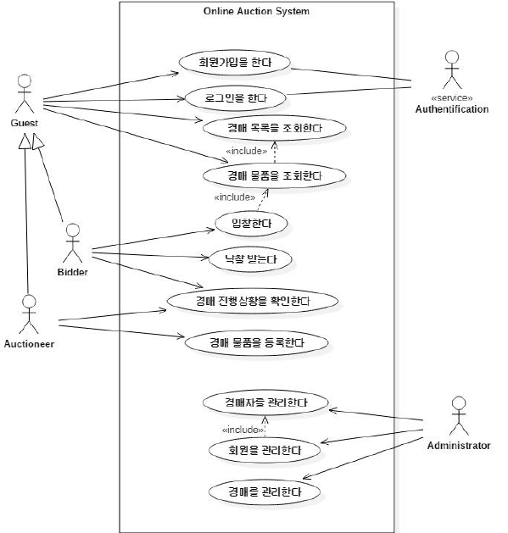
UseCase

Slide 7
개발범위
검색
전체검색
고객 관리
개인정보관리
입찰/ 거래
입,낙찰 시스템
카테고리분류
필터검색
결제정보관리
내역조회
입찰내역
계약서작성
문의
<데이터 베이스>
고객정보, 권한
물품정보, 상태

Slide 8
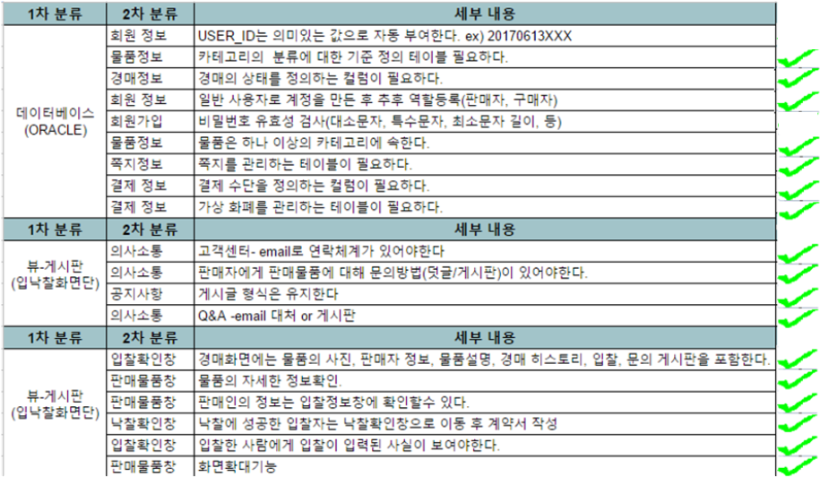
요구사항 정의서 part1

Slide 9
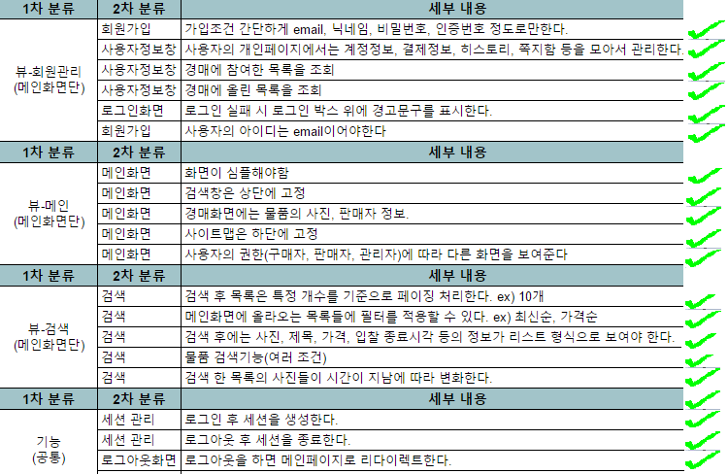
요구사항 정의서 part2

Slide 10
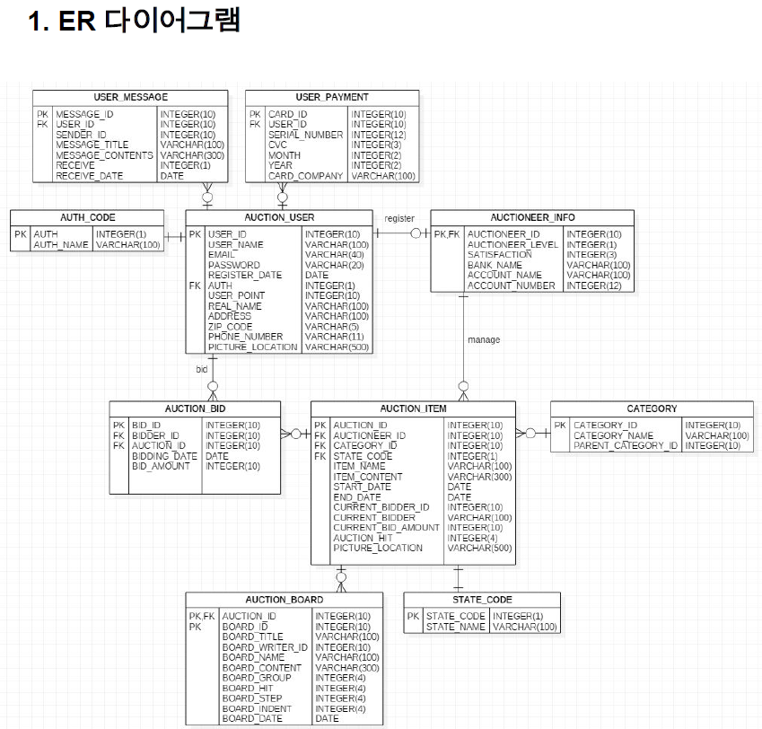
ERD
(자세한 사항은 <여기>를 참고해주시기 바랍니다)

Slide 11
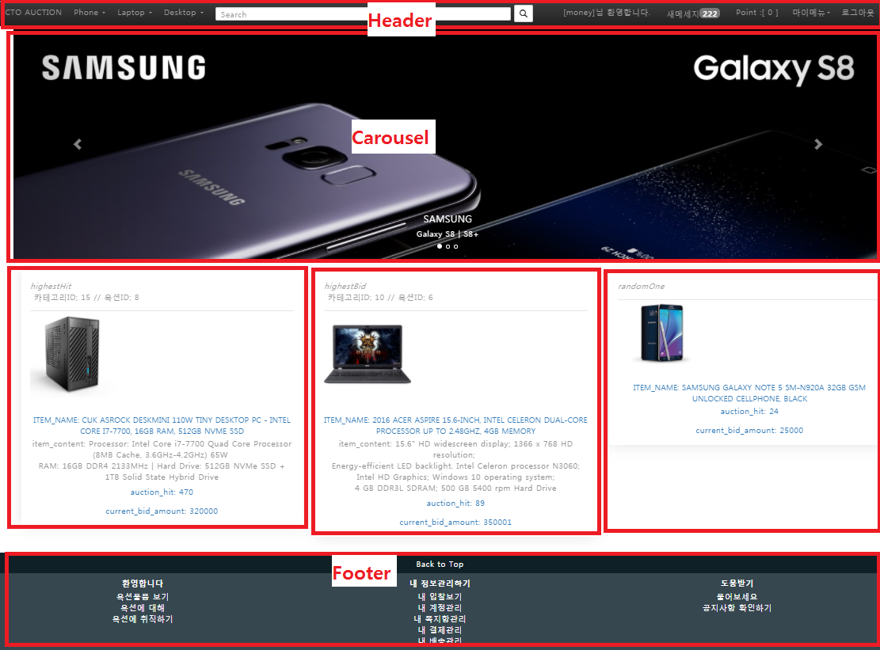
메인 화면구조

Slide 12
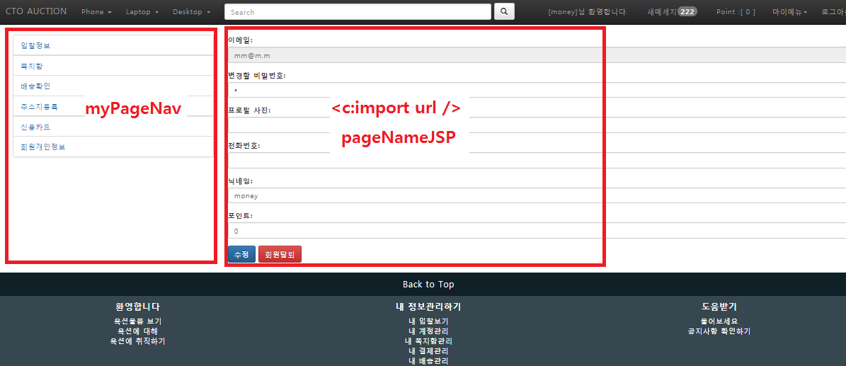
일반회원 정보관리 화면구조

Slide 13
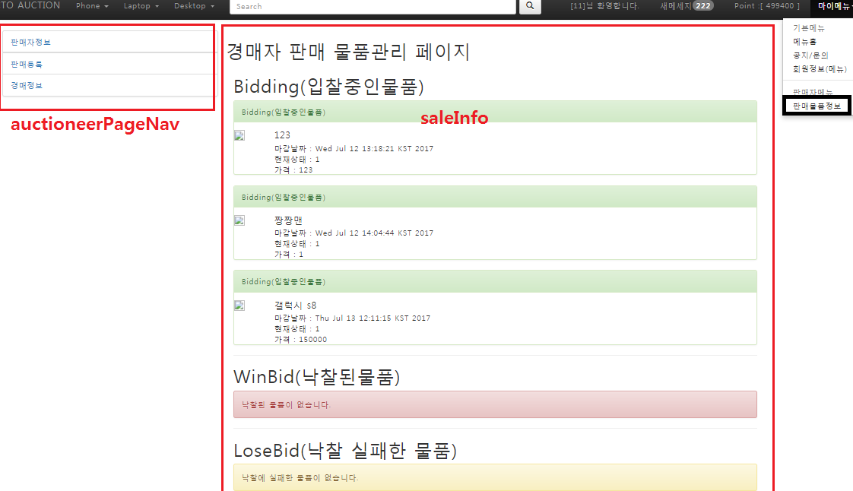
판매자회원 정보관리 화면구조

Slide 14
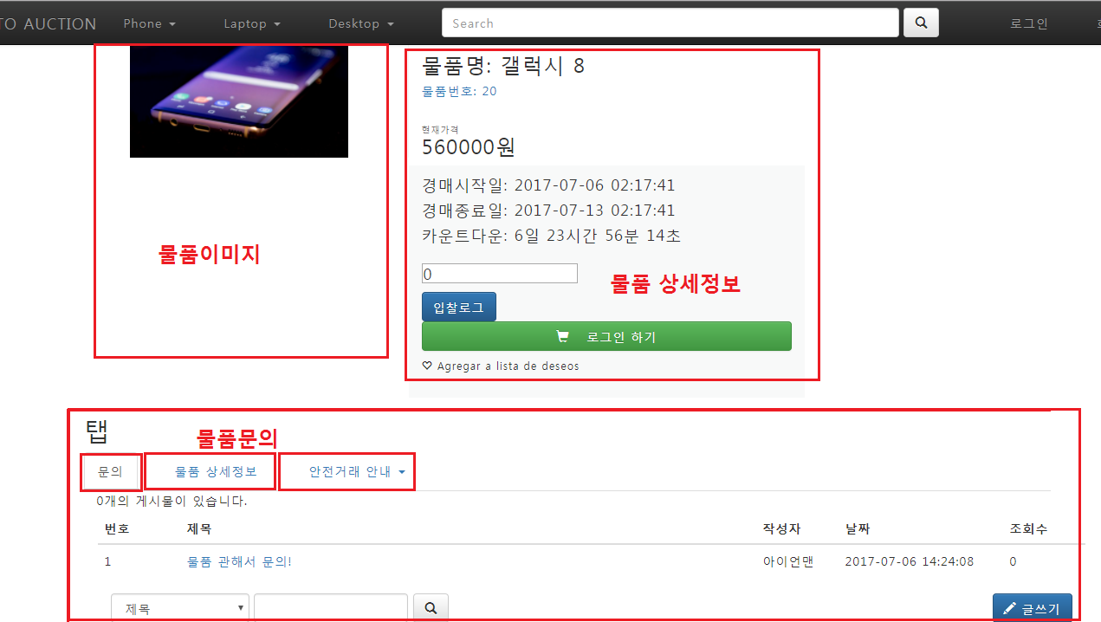
입찰 화면구조

Slide 15
시연
시연자: 박윤하

Slide 16
핵심코드

Slide 17
검색

Slide 18
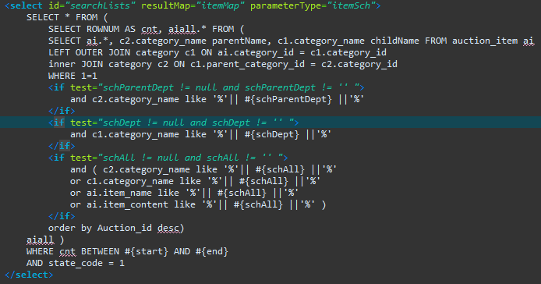
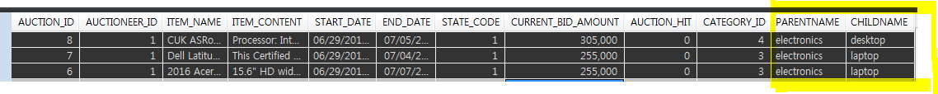
ItemMapper.xml

Slide 19
회원관리

Slide 20
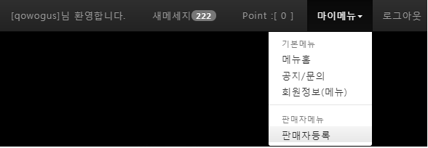

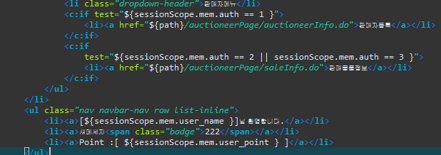

로그인

Slide 21
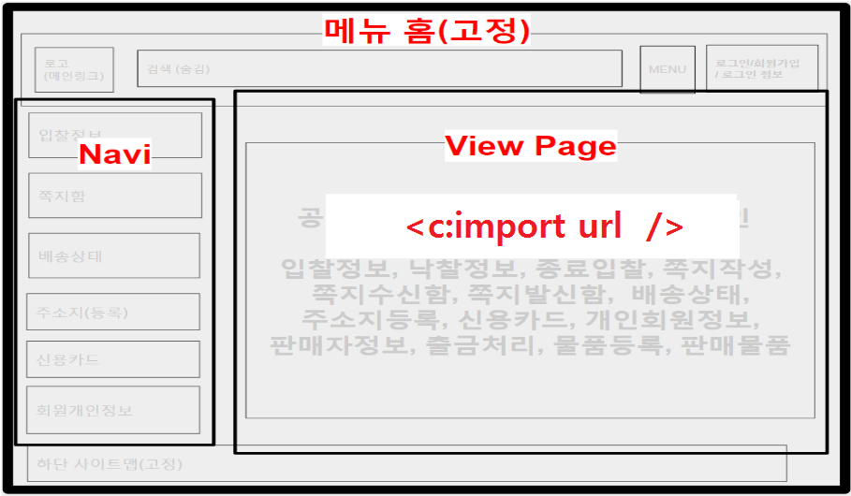
회원정보

Slide 22
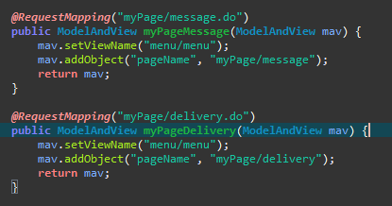
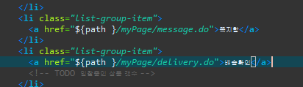
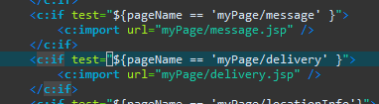
Main Controller
메뉴
MENU
로그인/회원가입
/ 로그인 정보
로고
(메인링크)
검색 (숨김)
입찰정보
쪽지함
배송상태
주소지(등록)
신용카드
회원개인정보
하단 사이트맵(고정)

Slide 23
물품등록창 - 파일저장

Slide 24
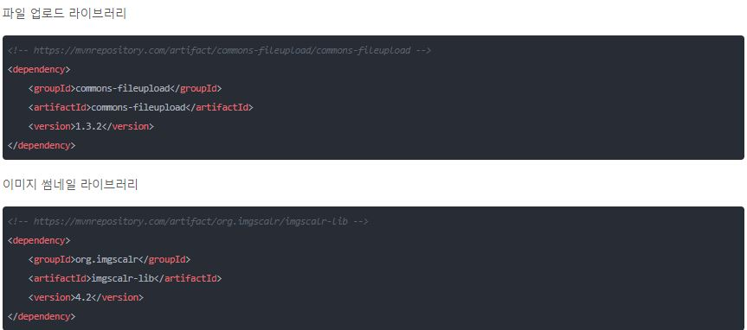
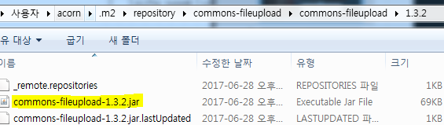
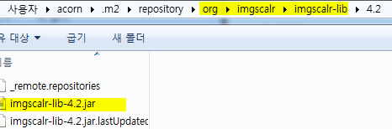
pom.xml - library(파일 저장용)

Slide 25
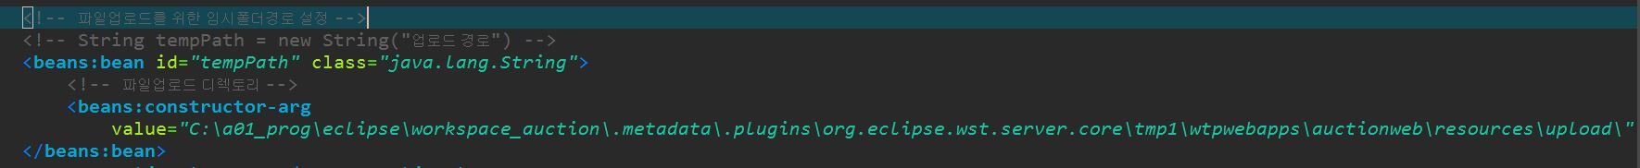

저장소 경로설정, 활용하기
servlet.xml에 bean등록 - 저장될경로설정
@Resource 어노테이션- 로그및 파일저장 경로 불러오기

Slide 26
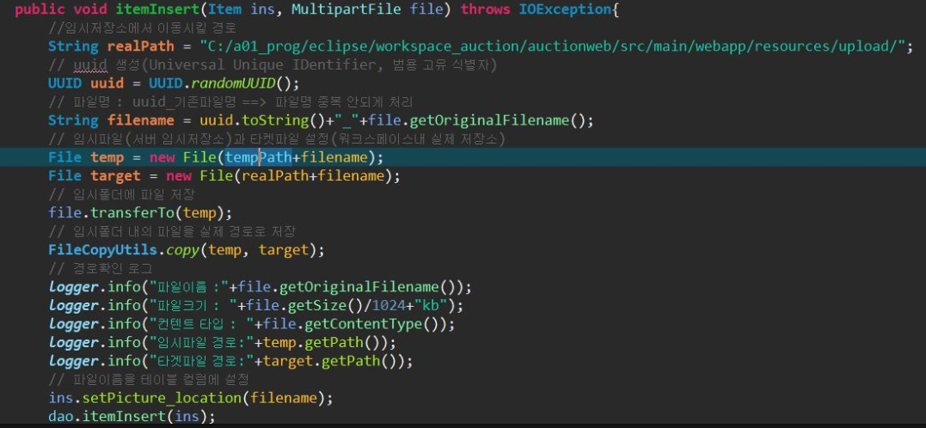
Item Service

Slide 27
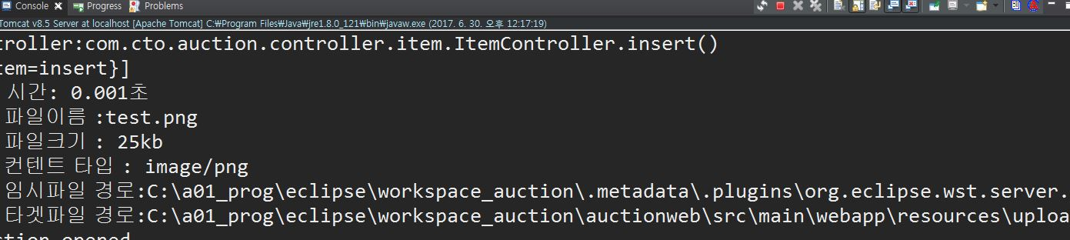
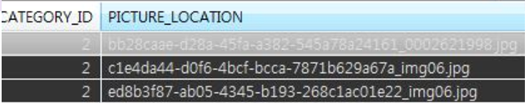
log 확인

Slide 28
“THANK YOU”

